Slide 1
Развитие строительства в Новокузнецке

Slide 2
Реестр объектов строительства в Новокузнецке

Slide 3
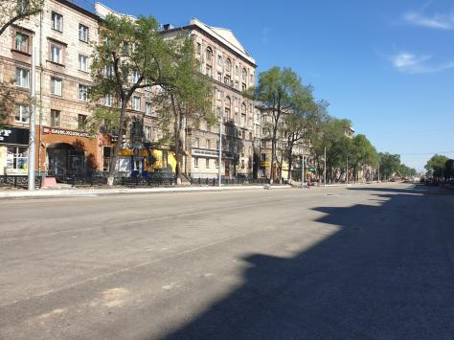
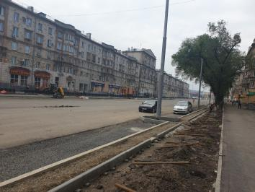
Реконструкция проспекта Металлургов в Центральном районе (1 этап)
В рамках национального проекта «Безопасные и качественные автомобильные дороги»
Подрядчик СМР - организация
ООО «КемеровоСпецСтрой»
Стоимость работ – 855 млн. руб.
Завершение работ – октябрь 2020 года

Slide 4
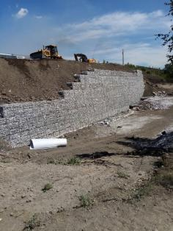
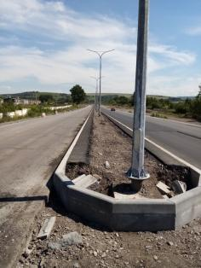
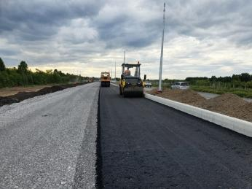
Реконструкция Бызовского шоссе в Заводском районе
В рамках национального проекта «Безопасные и качественные автомобильные дороги»
В 2019 году разработана ПСД и получены положительные заключения по экспертизе Подрядчик СМР - ООО «КузбассДорСтрой»
Стоимость работ – 1 177,5 млн. руб.
Срок окончания – январь 2021 года

Slide 5
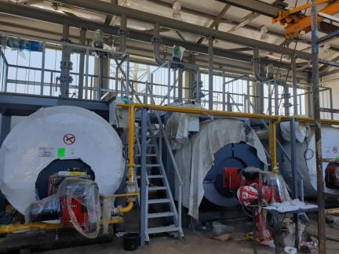
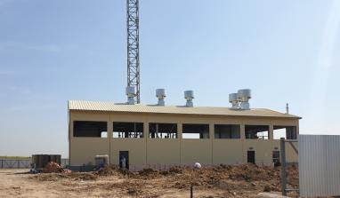
Строительство Газовой котельной 1-ой очереди в микрорайоне № 7 Новоильинского района
В целях обеспечения инженерной инфраструктурой комплексной застройки микрорайонов Новоильинского района
Подрядчик СМР– ООО «Флайэн», г. Москва
Муниципальный контракт заключен
Стоимость муниципального контракта – 104,7 млн. руб.
Завершение работ – июль 2020г.

Slide 6
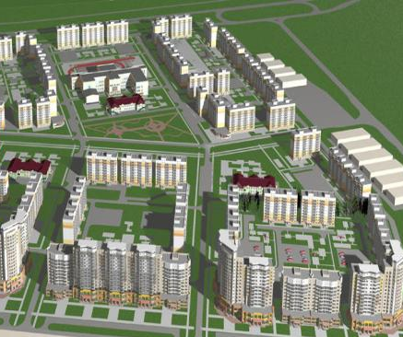
Строительство наружной сети канализации в микрорайоне № 7 Новоильинского района
Подрядчик СМР– ООО «Монтажэнергострой» г.Кемерово
Муниципальный контракт заключен
Стоимость муниципального контракта – 48,5 млн. руб.
Завершение работ – август 2020г.

Slide 7
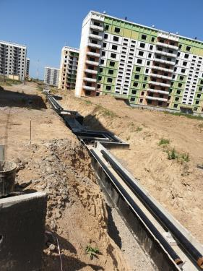
Строительство внутриквартальной тепловой сети в микрорайоне № 24 Новоильинского района
Внутриквартальная тепловая сеть:
Подрядчик СМР– ООО «Топкинский Водоканал», г. Топки
Стоимость муниципального контракта – 31 млн. руб.
Завершение работ – июль 2020г.

Slide 8
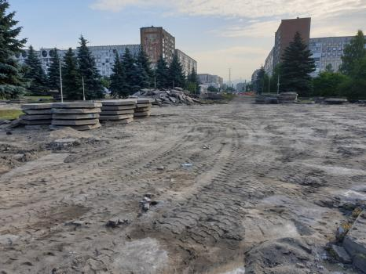
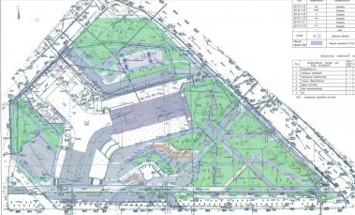
Сквер у Фонтана на Кирова 71 Центрального района
В рамках национального проекта «Формирование комфортной городской среды»
Подрядчик АО «Кемеровоспецстрой»
Стоимость муниципального контракта – 94,6 млн.руб
Срок окончания – август 2020г.

Slide 9
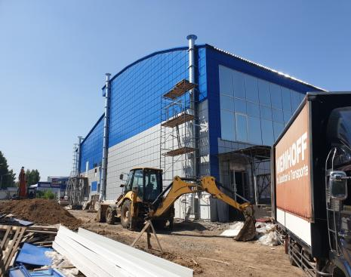
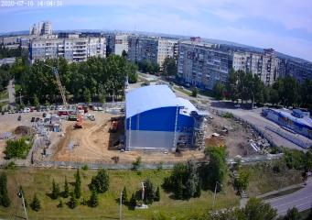
Строительство физкультурно-оздоровительного комплекса с универсальным игровым залом 36х18, Новоильинский район, квартал 4-4-А
В рамках национального проекта «Демография» - «Спорт – норма жизни»
В 2019г. Разработана ПСД и получено положительное заключение экспертизы Подрядчик СМР: ООО «ТС-Строй»
Стоимость работ - 106,2 млн. руб.
Завершение работ – август 2020г.

Slide 10
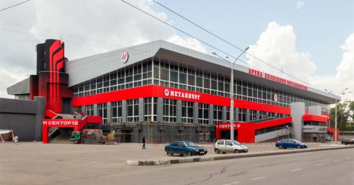
Капитальный ремонт
Арена Кузнецких металлургов, пр. Строителей, 24
Подрядчик на выполнение работ по капитальному ремонту объекта: ООО «Арена»
Цена контракта - 501 999 361,39 рублей.
Срок выполнения работ: 13.04.2020 – 17.10.2020.

Slide 11
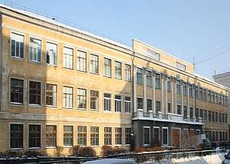
Капитальный ремонт МБОУ «СОШ № 12»
Подрядчик – ООО «Сибеврострой» г.Кемерово
Заказчик – МБОУ «СОШ № 12»
Плановый срок выполнения СМР –
до 15.01.2021г.

Slide 12
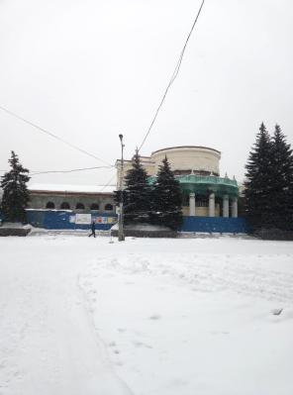
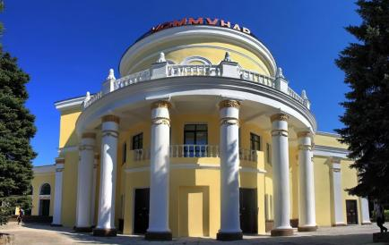
Реконструкция памятника архитектуры областного значения «Здание кинотеатра «Коммунар»
ПСД разработана в 2017г.
Подрядчик СМР – ООО «Век-Строй», г. Барнаул
Стоимость работ - 620 млн. руб.
Срок окончания – декабрь 2020г.

Slide 13
Разработанная
проектно-сметная документация

Slide 14
Газовая котельная 2-ой очереди в микрорайоне № 24 Новоильинского района
Газовая котельная ЛСК – 12600/3-1-Г/ДТ-А установленной мощностью 12,600 МВт
Получено положительное заключение госэкспертизы
стоимость объекта – 103,5 млн. руб
на 3 кв. 2019
Реализация строительства объекта согласно ПОС составляет 6 месяцев

Slide 15
Внеквартальные инженерные сети (1 этап квартал «В») и улично–дорожная сеть и ливневая канализация в микрорайоне № 7 Новоильинского района
ПСД выполнено силами НО «Фонд РЖС», получено положительное заключение госэкспертизы
стоимость объекта на 2 кв. 2019
Улично-дорожная сеть – 97,9 млн. руб
Инженерные сети – 151,5 млн. руб

Slide 16
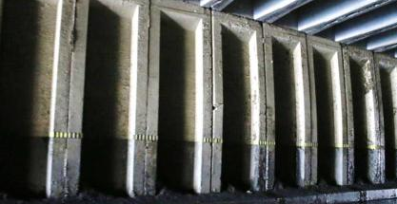
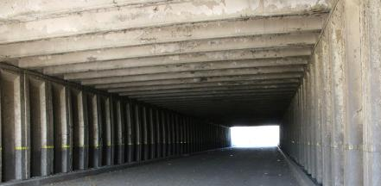
Капитальный ремонт тоннеля в Новоильинском районе
Получено положительное заключение ГАУ КО «НЦЦС» о достоверности определения сметной стоимости, с утверждённой стоимостью работ 161 891,4 тыс. руб

Slide 17
«Стадион международного уровня "Воркаут" в Заводском районе, четыре спортивных площадки "Воркаут" (Центральный, Орджоникидзевский, Новоильинский и Заводской район)
ПСД в разработано ООО «Проектно – инжиниринговая компания»
Выполнены эскизные проекты благоустройства, которые получили положительное заключение проверки достоверности определения сметной стоимости в ГАУ КО «Управление госэкспертизы» г.Кемерово:
- площадка по ул. Грдины: заключение №42-1-0070-20 от 07.05.2020 на сумму 9 707,66 тыс. руб. с учетом НДС;
- площадка по пр. Шахтёров: заключение №42-1-0072-20 от 08.05.2020 на сумму 7 554,40 тыс. руб. с учетом НДС;
- площадка по ул. Тореза 11: заключение №42-1-0073-20 от 08.05.2020 на сумму 24 821,88 тыс. руб. с учетом НДС;
- площадка по ул. Косыгина: заключение №42-1-0071-20 от 07.05.2020 на сумму 6 102,53 тыс. руб. с учетом НДС;
- площадка по ул. Тореза 22Д: заключение №42-1-0067-20 от 06.05.2020 на сумму 12 907,75 тыс. руб. с учетом НДС.
Notes:
Строительно-монтажные и проектно-изыскательские работы по данным объектам завершены, объекты введены в эксплуатацию, с целью сокращения объёма НЗС, затраты передавать в эксплуатирующие организации. В случае потребности, дополнительные работы по таким объектам капитального строительства достраивать или дооборудовать в рабочем порядке на основании заключения новых муниципальных контрактов.

Slide 18
Проектно-сметная документация в разработке

Slide 19
Путепроводы расположенные на шоссе Бызовском.
Ведётся подготовка аукционной документации с целью определения подрядной организации на выполнение инженерных изысканий и разработку проектной документации.
Дата проведения аукциона - июль 2020г.
Срок выполнения изысканий - 5 месяцев.
Срок выполнения проектных работ - 5 месяцев.
Срок прохождения экспертизы 3 месяца.

Slide 20
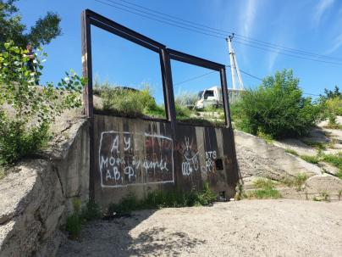
Реконструкция шандора расположенного на дамбе в Орджоникидзевском районе.
Ведётся подготовка аукционной документации с целью определения подрядной организации на разработку проектной документации.
Дата проведения аукциона - август 2020г.
Срок выполнения проектных работ - 3 месяца.
Срок прохождения экспертизы 3 месяца.

Slide 21
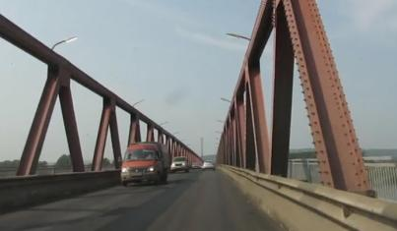
Строительство Байдаевкого моста.
Ведётся подготовка аукционной документации с целью определения подрядной организации на выполнение инженерных изысканий и разработку проектной документации.
Дата проведения аукциона - август 2020г.
Срок выполнения изысканий и проектных работ - 10 месяцев.
Срок прохождения экспертизы - 3 месяца.
Ориентировочная стоимость ПИР – 123 млн.руб

Slide 22
Наружное освещение улиц сектора индивидуальной жилой застройки г.Новокузнецка
Ведётся подготовка аукционной документации с целью определения подрядной организации на разработку проектной документации на освещение следующих улиц:
- Ул. Предмостная, Центральный р-н;Ул. Волоколамская, Центральный р-н;
- Ул. Широкая, Кузнецкий р-н; Переулок Кузнецкий, Кузнецкий р-н;
- Ул. Ладожская, Заводской р-н (чётная сторона от 2 до 46 дома);
- Участок от остановочной площадки «Садовая» до ул. Эльтонская, Заводской р-н;
- Ул. Шебелинская, Куйбышевский р-н; Ул. Богатырская, Куйбышевский р-н;
- Ул. Коммунарка, Орджоникидзевский р-н; Переулок Шахтостроительный, Орджоникидзевский р-н (участок от здания поликлиники по ул. Зыряновская 68 до здания детского сада по пер. Шахтостроительный 16).
Дата проведения аукциона - август 2020г.
Срок выполнения проектных работ - 2 месяца.
Срок прохождения экспертизы - 1 месяц.

Slide 23
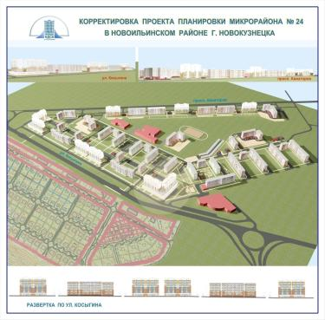
Строительство улично-дорожной сети в микрорайоне № 24 Новоильинского района
В целях обеспечения инженерной инфраструктурой комплексной застройки микрорайонов Новоильинского района
Улично-дорожная сеть:
Подрядчик ПСД – ООО «ИПЦ», г. Новосибирск
Стоимость контракта – 10 млн. руб.
Экспертиза проекта– до 01.08.2020г.

Slide 24
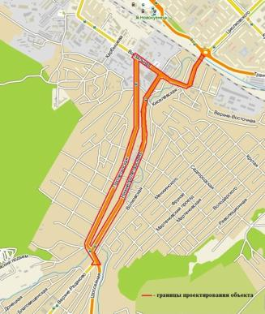
Строительство Южной автомагистрали (3 этап) в г.Новокузнецке, протяженностью 2,35 км
Подрядчик ПСД – ООО «ИПЦ», г. Новосибирск
Стоимость контракта – 15,9 млн. руб.
Муниципальный контракт на проведение государственной экспертизы результатов инженерных изысканий по Южной автомагистрали №90 заключен 24.04.2020 на сумму 874756,00 руб. (42 рабочих дня с возможностью продления на 20 рабочих дней).

Slide 25
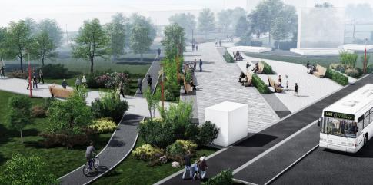
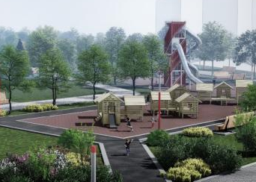
Разработка проектной документации на благоустройство парковой территории по ул. 40 лет Победы
16.07.2020 подписан договор между НГФ «Жилищное строительство» и ООО «Сибшахтостройпроект» на разработку ПСД, РД.
Срок окончания - август - сентябрь 2020г
СМР запланированы на 2021 год в рамках программы «Комфортная городская среда»

Slide 26
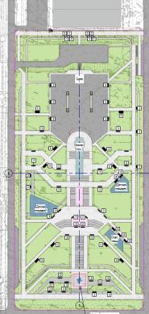
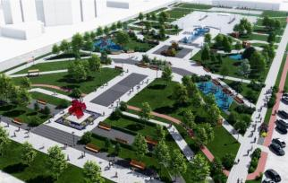
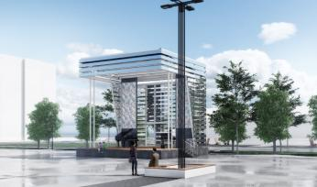
Благоустройство Площади Новоильинского района
В рамках национального проекта «Формирование комфортной городской среды»
Проектная документация разработана ООО «Сибстройпроект». Муниципальный контракт на проведение проверки достоверности определения сметной стоимости №158 заключен 22.06.2020 на сумму 107472,00 руб. (30 рабочих дней с возможностью продления на 20 рабочих дней). Оплата аванса ГАУ КО «Управление госэкспертизы» осуществлена 29.06.2020. СМР запланированы на 2021 год в рамках программы «Комфортная городская среда»

Slide 27
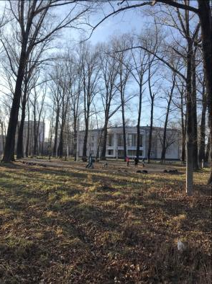
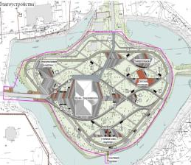
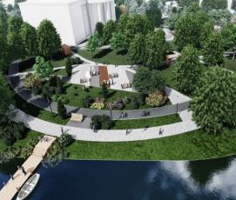
Разработка проектной документации на благоустройство площади перед ДК им. Ф.Э. Дзержинского, 2 этап
В 2019г. выполнен эскизный проект ИП В.О. Васильев
Стоимость проекта – 290 тыс. руб.
В 2020 году запланирована разработка ПСД
СМР запланированы на 2021 год в рамках программы «Комфортная городская среда»

Slide 28
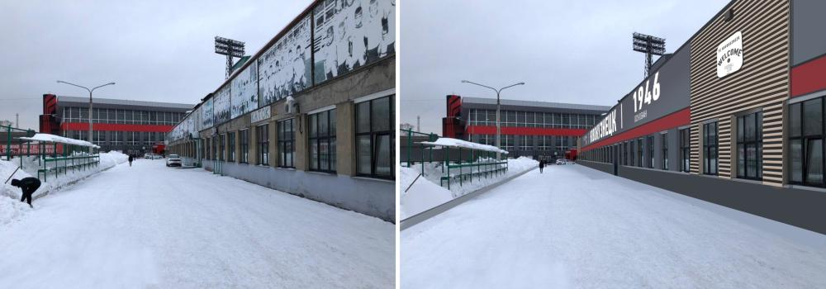
Капитальный ремонт «Стадион «Металлург» по пр. Строителей, 28
Комитетом по физической культуре и спорту заключен муниципальный контракт на выполнение работ по инженерному обследованию строительных конструкций одноэтажных зданий восточной и западной трибуны стадиона «Металлург»: МК от 26.06.2020 №06/20, цена контракта 298 944,43 рублей, срок выполнения работ Подрядчиком (ООО «Альтаир-НК»): с 26.06.2020 по 01.08.2020 гг.

Slide 29
Капитальный ремонт «МАФСУ «СШОР «Металлург» по пр. Строителей, 26; ул. Архитекторов, 12а
Проектная документация ООО «Арена» (основные работы) и «Проектно-инжиниринговая компания» (благоустройство).
Муниципальный контракт на проведение проверки достоверности определения сметной стоимости №132 и №133 заключены 05.06.2020 на суммы по 470 210 руб. (30 рабочих дней с возможностью продления на 20 рабочих дней)

Slide 30
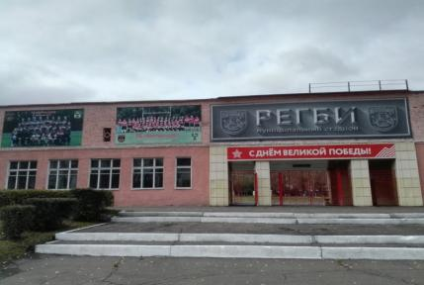
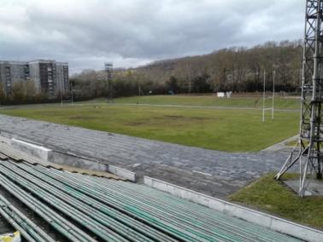
Реконструкция Стадиона «Регби», расположенного по ул. Ленина 103 в Кузнецком районе
В 2019 году выполнено визуальное обследование конструкций
Выполняется предпроектная проработка и разработка технико – экономического обоснования. Плановый срок реализации: октябрь 2020г- июль 2021г.

Slide 31
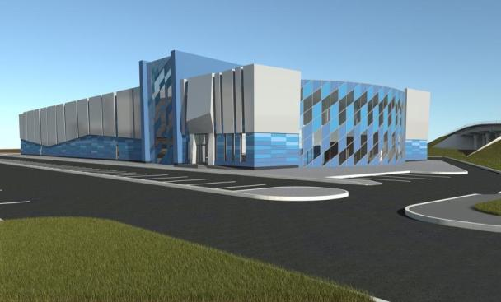
Строительство малой ледовой арены, в районе ДОЗ Центрального района
ПСД разработана в 2019г.
Застройщик-
ЗАО «СибШахтоСтрой»
Срок окончания – 3 квартал 2020г.
Работы выполняются за счет собственных средств застройщика.

Slide 32
Физкультурно-оздоровительный комплекс по адресу:
Орджоникидзевский район, ул. Рихарда Зорге.
Объем финансирования – 420 000 000 рублей.
Источники финансирования: средства частных инвестиций.
До 01.07.2020 – заключение договора аренды на земельный участок.
С 01.07.2020 - проектирование объекта.
Срок проведения СМР: 2021-2023 гг.
Проект предусматривает наличие:
- Ледовая арена 60*30м.
- 3-4 дорожки для керлинга.
- Трибуны.
- Не менее 4-х дорожек в бассейне.
- Около 80 жилых комнат в здании временного размещения спортсменов.

Slide 33
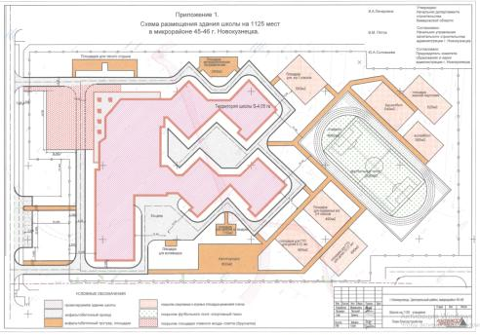
СОШ В квартале 45-46 Центрального района
В 2020 г. предусмотрены расходы на разработку ПСД – 25 млн. руб. с дальнейшей реализацией СМР
Завершение работ – 2022 г.
Муниципальный контракт на выполнение инженерных изысканий с ООО «Алтай ТИСИЗ» заключён 13.03.2020 на сумму 411 172 руб.

Slide 34
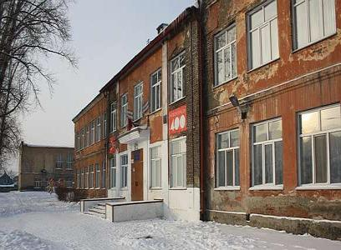
Капитальный ремонт образовательных учреждений
Программа «Моя новая школа»
МБОУ «Основная общеобразовательная школа № 1»
Адрес – ул.Пролетарская,81
Год постройки – 1938г.
Количество учащихся – 360 человек
Ориентировочная стоимость капитального ремонта -92 000 000руб.
Контракт подписан 28.05.19, подрядчик: ООО «МОСТСИТИПРОЕКТ» (г. Екатеринбург) окончание 4.09.2019 ( стоим. работ 1 120 000руб.).
Работа по расторжению контракта выполнена.
Из-за затяжного срока проектирования.
Работы по проектированию будет выполнять МБУ «ГУРТ» Произведен осмотр и выполнены обмерочные планы.

Slide 35
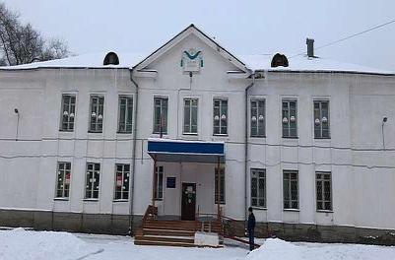
Капитальный ремонт образовательных учреждений
Программа «Моя новая школа»
МКОУ «Специальная школа № 30»
Адрес – ул. Ленина, 61
Год постройки – 1950
Количество учащихся – 134 человека
Контракт на детальное обследование и проектные работы подписан 31.07.19 Подрядчик ООО «РЕМПРОЕКТСТРОЙ» (Новосибирск), окончание 27.11.2019.(стоим. работ 2 964 621,33руб.)
22.04.20 – получено положительное заключение ГАУ КО «Управление Госэкспертизы» г. Кемерово № 42-1-1-2-013358-2020- сумма капитального ремонта - 97 484 480 рублей

Slide 36
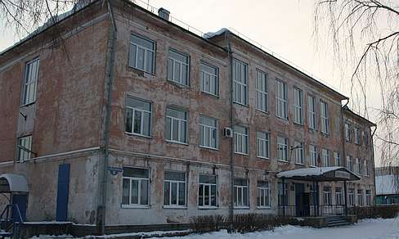
Капитальный ремонт образовательных учреждений
Программа «Моя новая школа»
МБОУ «Основная общеобразовательная школа № 43»
Адрес – ул. Жасминная, 8
Год постройки – 1963
Количество учащихся – 370 человек
Ориентировочная стоимость капитального ремонта 125 000 000 рублей
Контракт подписан 30.08.19, подрядчик: ЗАО БАЗИЛИК (г. Красноярск) окончание 26.12.2019. (стоим. работ 1 400 000руб.)
Ведется работа по расторжению контракта.
Из-за затяжного срока проектирования и не устранения замечаний.
Работы по проектированию будет выполнять МБУ «ГУРТ» Выполнен 1%, произведен осмотр, выполнены обмерочные планы и выданы поэтажные чертежи, на согласование планировок.

Slide 37
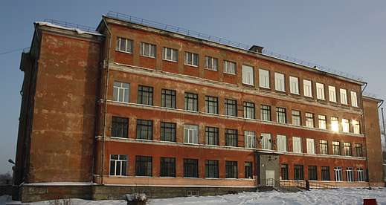
Капитальный ремонт образовательных учреждений
Программа «Моя новая школа»
МБОУ «Средняя общеобразовательная школа № 37»
Адрес – ул.Варшавская,2
Год постройки – 1960
Количество учащихся –700 человек
Контракт на детальное обследование и проектные работы подписан 02.09.2019г., Подрядчик ООО «Инженерные системы» (г.Кемерово), стоим. работ 1 719 133,60руб.)
Проектная документация находится на проверке в ГАУ КО «Управление Госэкспертизы» г.Кемерово

Slide 38
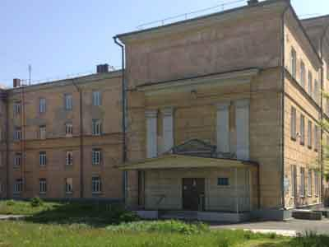
Капитальный ремонт образовательных учреждений
Программа «Моя новая школа»
МБНОУ «Лицей №84 им. В.А. Власова»
Адрес – пер.Кулаково,3
Год постройки – 1953
Количество учащихся – 402 человек
Ориентировочная стоимость капитального ремонта 125 000 000руб.
Контракт на детальное обследование и проектные работы подписан 21.11.2019г стоимость работ 3 736 288,34руб.
Подрядчик ООО «СтройРемКомплект» (г. Новосибирск)
Проектная документация находится на проверке в ГАУ КО «Управление Госэкспертизы» г.Кемерово.

Slide 39
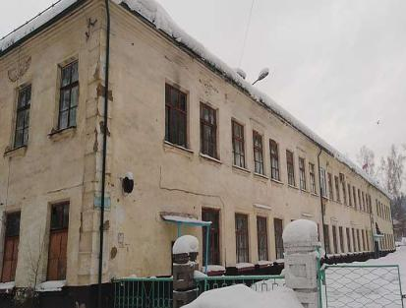
Капитальный ремонт образовательных учреждений
Программа «Моя новая школа»
МБОУ «Основная общеобразовательная школа № 83»
Адрес – ул. Маркшейдерская, 12
Год постройки –1949
Количество учащихся – 483 человека
Ориентировочная стоимость капитального ремонта 125 000 000руб.
Контракт на детальное обследование и проектные работы подписан 13.03.2020 Подрядчик ООО "СК ПРОФЛИДЕР" (г.Барнаул) Стоимость работ :1 700 000руб Срок завершения работ 20.08.2020г.
Выполнено 10% (детальное обследование, согласование поэтажных планов и размещение спортивных площадок.) Выданы нагрузки по теплоснабжению и водоснабжению.
Затяжной срок получения новых тех. условий.

Slide 40
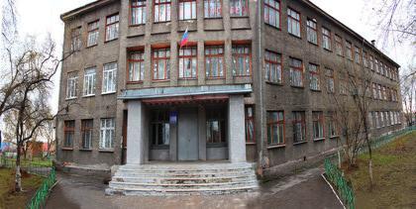
Капитальный ремонт образовательных учреждений
Программа «Моя новая школа»
МБОУ «Средняя общеобразовательная школа №89»
Адрес – ул. Ладожская, 110
Год постройки –1961
Количество учащихся – 365 человек
Ориентировочная стоимость капитального ремонта 135 000 000руб.
Контракт на детальное обследование и проектные работы подписан 13.03.2020 Подрядчик ООО «АлтайТИСИЗ" (г.Барнаул) Стоимость работ :1 499 400руб Срок завершения работ 20.08.2020г.
Выполнено 50% документации. Выданы нагрузки по теплоснабжению, электроснабжению и водоснабжению.
Затяжной срок получения новых тех. условий.

Slide 41
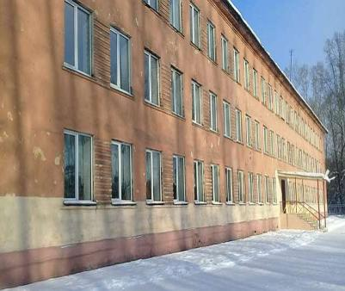
Капитальный ремонт образовательных учреждений
Программа «Моя новая школа»
Специальная (коррекционная) школа-интернат № 88, VIII вида
Адрес – ул. Левитана, 1
Год постройки –1953
Количество учащихся – 132 человека
Ориентировочная стоимость капитального ремонта 500 000 000руб.
Контракт на детальное обследование и проектные работы подписан 13.03.2020 Подрядчик ООО “Велес” (г.Москва) Стоимость работ : 2 255 750р
Срок завершения работ 19.08.2020г.
9.07.2020- Было произведено детальное обследования зданий.

Slide 42
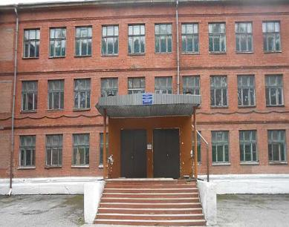
Капитальный ремонт образовательных учреждений
Программа «Моя новая школа»
МБОУ «Средняя общеобразовательная школа №22»
Адрес – ул. 40 лет ВЛКСМ, 52а
Год постройки –1963
Количество учащихся – 794 человека
Ориентировочная стоимость капитального ремонта 125 000 000руб.Контракт на детальное обследование и проектные работы подписан 10.03.2020 Подрядчик ООО «АлтайТисиз» (г.Барнаул) Стоимость работ : 1 486 250 руб Срок завершения работ 17.08.2020г.
12.03.20- Было произведено визуальное обследования зданий. Согласны на расторжение контракта по обоюдному согласию. Подготавливаются документы о расторжении контракта. Основание: ограниченно-работоспособная несущая способность фундамента и стен.

Slide 43
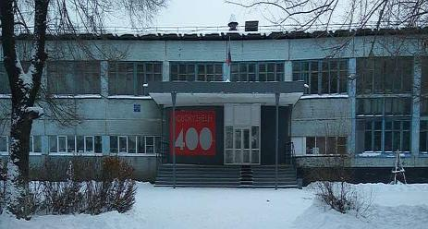
Капитальный ремонт образовательных учреждений
Программа «Моя новая школа»
МБОУ «Средняя общеобразовательная школа №18»
Адрес – ул. Клименко, 36а
Год постройки –1973
Количество учащихся – 898 человек
Ориентировочная стоимость капитального ремонта 225 000 000руб.
Контракт на детальное обследование и проектные работы подписан 10.03.2020 Подрядчик ООО"Архитектурное бюро" (г. Томск) Стоимость работ : 1 976 200р
Срок завершения работ 16.08.2020г.
12.06.2020- Было произведено детальное обследования здания.

Slide 44
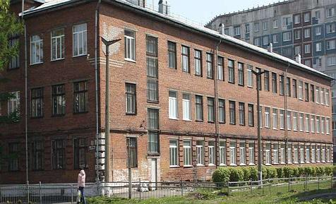
Капитальный ремонт образовательных учреждений
Программа «Моя новая школа»
МБОУ «Средняя общеобразовательная школа № 97»
Адрес – ул. Покрышкина, 18
Год постройки –1962
Количество учащихся – 860 человек
Работы по проектированию будет выполнять МБУ «ГУРТ»

Slide 45
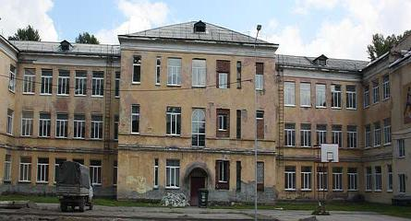
Капитальный ремонт образовательных учреждений
Программа «Моя новая школа»
МБ НОУ «Лицей № 11»
Адрес – пр. Коммунаров, 5
Год постройки –1959
Количество учащихся – 905 человек
Работы по проектированию выполняет
МБУ «ГУРТ»
Проектная документация выполнена – 80%
Ориентировочная подача документов на проверку в ГАУ КО «Управление Госэкспертизы» г.Кемерово – август 2020.

Slide 46
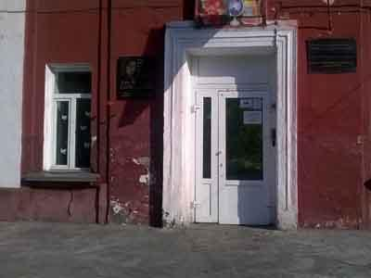
Капитальный ремонт образовательных учреждений
Программа «Моя новая школа»
МБОУ «Средняя общеобразовательная школа № 47»
Адрес – ул. Веры Соломиной,12.
Ул.Карла Маркса,10
Год постройки – 1954, 1932
Количество учащихся – 783 человека
Работы по проектированию будет выполнять МБУ «ГУРТ»

Slide 47
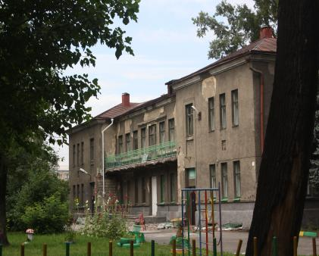
Капитальный ремонт дошкольных учреждений
МБ ДОУ «Детский сад № 42»
Адрес – пр. Строителей,44
Пр.Строителей,50
Год постройки – 1952, 1950
Количество детей –205 человек
Ориентировочная стоимость капитального ремонта-150 000 000 рублей
Контракт на детальное обследование и проектные работы подписан 13.05.2020г., Подрядчик ООО «Инженерные системы» (г.Кемерово), окончание 19.09.2020.( стоим. работ 1 771 213,80руб.)
23.05.20 – Выезд на объект для детального обследования.

Slide 48
Капитальный ремонт здания «IT-cube» по ул. Горьковская 17а Заводского района
Срок подготовки ПСД – до 01.05.2020 г.
Срок выполнения СМР – до 15.08.2020г.
Стоимость работ – 38,2 млн.руб.
Источник финансирования: внебюджетные средства
Заказчик - МБУ ДО «ЦДТТ «Меридиан»

Slide 49
Исполнение мероприятия «Водоснабжение территории сектора индивидуальной жилой застройки» в 2020
СХЕМА ВОДОСНАБЖЕНИЯ И ВОДООТВЕДЕНИЯ
Существует необходимость в расстановке
240онтейнеров
Заключен муниципальный контракт от 07.02.2020 № И-1-20-СВ на оказание услуг по актуализации «Схемы водоснабжения и водоотведения в административных границах г. Новокузнецка на период до 2023» на сумму 9,4 млн. рублей. Срок исполнения договора 30.09.2020.

Slide 50
Исполнение мероприятия «Водоснабжение территории сектора индивидуальной жилой застройки» в 2020
РАЗРАБОТКА ПСД ВОДОПРОВОДА ДО ТУ «АБАГУР» в 2020
протяженность водопровода – 4 км.
обеспечение качественной питьевой водой более 4000 жителей
стоимость мероприятия - 8,5 млн. руб.
срок окончания работ - декабрь 2020
Данное мероприятие по строительству входит в областную программу на 2022 г.

Slide 51
Исполнение мероприятия «Водоснабжение территории сектора индивидуальной жилой застройки» в 2020
РАЗРАБОТКА ПСД ВОДОПРОВОДА ДО п. Телеуты Заводского района г. Новокузнецка в 2020
протяженность водопровода - 5,4 км
обеспечение качественной питьевой водой - 287 жилых домов
стоимость мероприятия - 5,5 млн.руб.
срок окончания работ – 01.12. 2020

Slide 52
.
Исполнение мероприятия «Водоснабжение территории сектора индивидуальной жилой застройки» в 2020
В 2020 году реализуется мероприятие по строительству сетей водоснабжения в Куйбышевском р-не по ул. Техническая, Арбатская, Даурская, Спасская, Гончарова.
протяженность водопровода 6,2 км
обеспечение питьевой водой 221 жилого дома
общая стоимость строительства 65 млн. руб.
срок выполнения работ 30.07.2020

Slide 53
Культурный квартал КоммунАрт
Парк им. Ю.А. Гагарина, Сад Металлургов, Театральная площадь
В 2020г. разработка ПСД
Стоимость разработки -20 млн.руб
В 2021-2022 гг. запланирована реализация проекта
Стоимость СМР - 2,7 млрд. руб. Срок окончания – 2022г

Slide 54
Объект культурного наследия местного (муниципального) значения «Дом купца Фонарева» (ул. Водопадная, 19).
Выполнение работ по разработке научно-проектной документации на реставрацию объекта
Начало: октябрь 2019 г.
Генеральный подрядчик ООО «СРК«Практика»
Сумма контракта: 3 990 000,00 руб.
Срок окончания работ : декабрь 2019 г.
ГИКЭ – выполнена (январь-май 2020 г.)
Научно-проектная документация проходит стадию согласования в соответствии с 73-ФЗ от 25.06.2002

Slide 55
Объект культурного наследия регионального значения «Обелиск на братской могиле 69 воинов, погибших от ран в госпиталях города»
Выполнение работ по разработке проектно-сметной документации на ремонт объекта
Начало: июнь 2020 г.
Генеральный подрядчик ООО «РОСТ»
Сумма контракта: 185 000,00 руб.
Срок окончания работ: 31 октября 2020 г.

Slide 56
Объект культурного наследия регионального значения Дом, в котором в 1857 году жил писатель Достоевский Федор Михайлович
(ул. Достоевского, 40)
Выполнение работ по разработке научно-проектной документации на проведение ремонтно-реставрационных работ
Начало: май 2020 г.
Генеральный подрядчик: ООО «ПСК«РЕСТЮНИОН»
Сумма контракта: 1 555 471,56 руб.
Срок окончания работ по договору: август 2020г.

Slide 57
Благодарю
за внимание!

